Slide 1
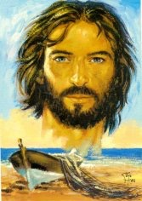
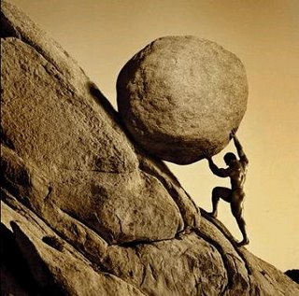
TEMA 8:
CRISIS Y
CONFLICTOS
PERSONALES
EJE I
FORMACIÓN HUMANA

Slide 2
PERSONA
Ser racional y consciente de sí mismo, poseedor de una identidad propia; dotado de sensibilidad, junto con la inteligencia y la voluntad propiamente humanas.
Cambio traumático en la vida o salud de una persona o una situación social inestable y peligrosa en lo político, económico, militar, etc. De manera menos propia, emergencias o época de dificultad.
Situación en que dos individuos o dos grupos humanos con intereses diferentes entran en confrontación u oposición, creando un ambiente tenso, en el que se debe actuar con respeto hacia el otro. No es malo, si permite el consenso, el cambio positivo y el crecimiento de ambas partes.
CRISIS
CONFLICTO

Slide 3

En las crisis y conflictos las personas a menudo oscilan entre diversos tipos de procesos incluyendo:
desorientación,
desencuentros serios,
turbulencias afectivas,
esfuerzos para resolver la situación.
Hasta el encuentro de posibilidades

Slide 4


Las crisis y conflictos pueden convertirse en «alternativas» u opciones para el crecimiento personal cuando:
1º son afrontadas del modo y en los tiempos adecuados,
2º se dan las condiciones para una reconsideración definida,
3º la comunicación se genera y se ponen en acto soluciones viables,
4º las emociones pueden ser orientadas hacia fines productivos.

Slide 5
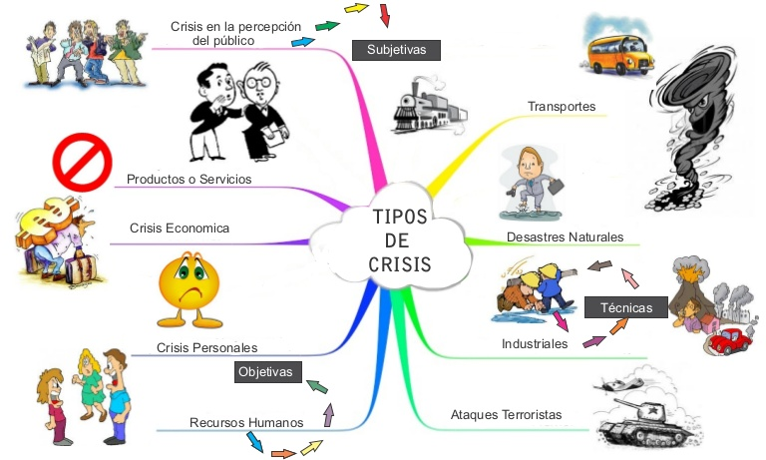

Slide 6

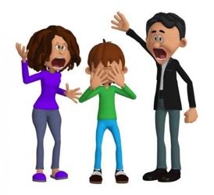
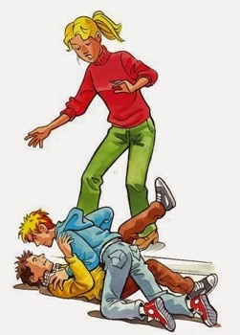

Tipos
de
Conflictos
Intra-personales: Con el propio inconsciente
Intra-grupales: en el interior de los grupos.
Inter-grupales: entre diferentes grupos
Inter-personales: Debate entre dos o más personas.

Slide 7
Diferencias de valores, intereses, religiones
Mala comunicación, malas interpretaciones, malas percepciones.
Recursos compartidos, recursos personales, autoridad, recursos de equipos.
Expectativas, visión, metas, jerarquía.
FUENTES
DE
CONFLICTOS

Slide 8
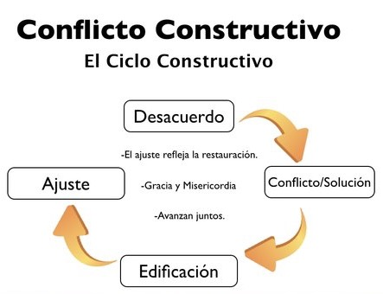
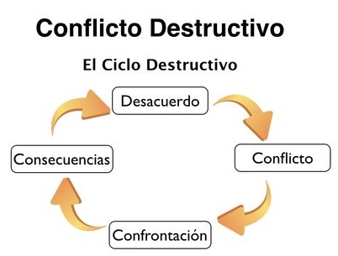
FORMAS DE CONFLICTO:

Slide 9
PARA QUE UN CONFLICTO SEA CONSTRUCTIVO O FUNCIONAL LAS PARTES QUE INTERVIENEN DEBEN:
1. Creer que las personas pueden cambiar.
2. Creer que lo inaceptable es permitir que el conflicto se mantenga sin resolver.
3. Creer que sus puntos sobre el conflicto puede ser distorsionados o incompletos y, por tanto, es importante conocer el punto de vista del otro. (El conflicto implica aprendizaje, experiencia, cuestionamiento y cambio)
4. Tener la voluntad de encontrar una solución que concilie los intereses de ambos. (La importancia de estimular la empatía).

Slide 10

¿QUÉ HACER CUANDO NOS TOCA PARTICIPAR EN UN CONFLICTO?
1. Evitar enojarse y expresar los sentimientos. Santiago 1,19-20
2. Comunicación clara y sencilla.
3. Hacer planteamientos positivos y facilitar que otros lo hagan. Efesios 4,31
4. Hablar sobre las causas subyacentes en el conflicto e intentar entenderlas.
5. Ser transparente.
6. Trabajar con los asuntos, no con las personas. Levítico 19,18
7. Evitar traer conductas y situaciones pasadas que nada tienen que ver con la situación actual. Efesios 4,29
8. Retroalimentar honradamente.
9. Luchar porque todos salgan ganando.
10. No juzgar. Lucas 6,37
11. No considerarse superior y promover igualdad.
12. No marginar al otro. Mateo 20,16
13. No centrarse en el control sino en el problema. Colosenses 3,12
14. Mostrar empatía.

Slide 11
EJERCICIO PRÁCTICO PARA REFLEXIONAR
Con las siguientes palabras haga una composición que lleve a una buena solución de conflictos:
Trabajemos progreso angustia fracaso
Pereza bendición rutina amigo
Vida personas perdón cambiar
______________________________________________________________________________________________________________

